Slide 1
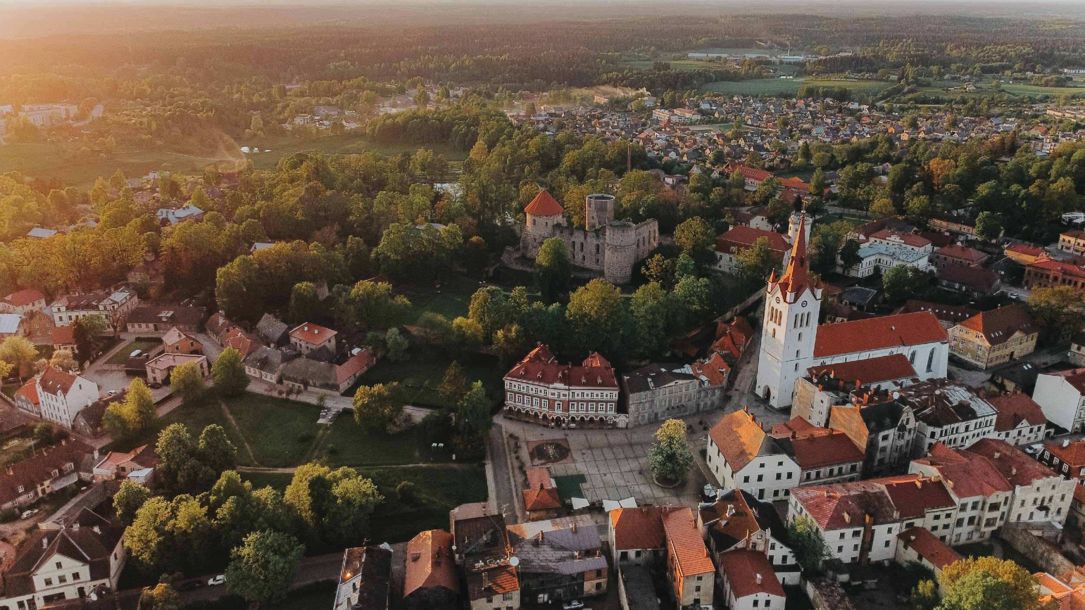

cēsis
Izcila vieta dzīvei!

Slide 2
PAŠVALDĪBA UN PĀRMAIŅAS

Slide 3

Pārmaiņas ir neizbēgamas, taču dažreiz tā vietā, lai ietu kopā ar plūsmu un virzītos uz priekšu, mēs varam iestrēgt pagātnē un mēģināt cīnīties ar Visumu. Ir svarīgi, lai tad, kad mūs sagaida pārmaiņas, mēs tās pieņemtu un meklētu mācību, mācītos no pieredzes un izmantotu to kā izaugsmes iespēju.
/Nezināms/

Slide 4
ATR 2009

Slide 5
EKONOMIKAS KRĪZE
2009/2010-2012

Slide 6
ES FONDU
PERIODS
2007-2014

Slide 7
ES FONDU PERIODS
2014-2021

Slide 8
VIDES
PRASĪBAS UN STANDARTI

Slide 9
KOMPETENČU IZGLĪTĪBA

Slide 10
ATR
2019-2020

Slide 11
PANDĒMIJA

Slide 12
…

Slide 13
ATR UN PĀRMAIŅAS

Slide 14
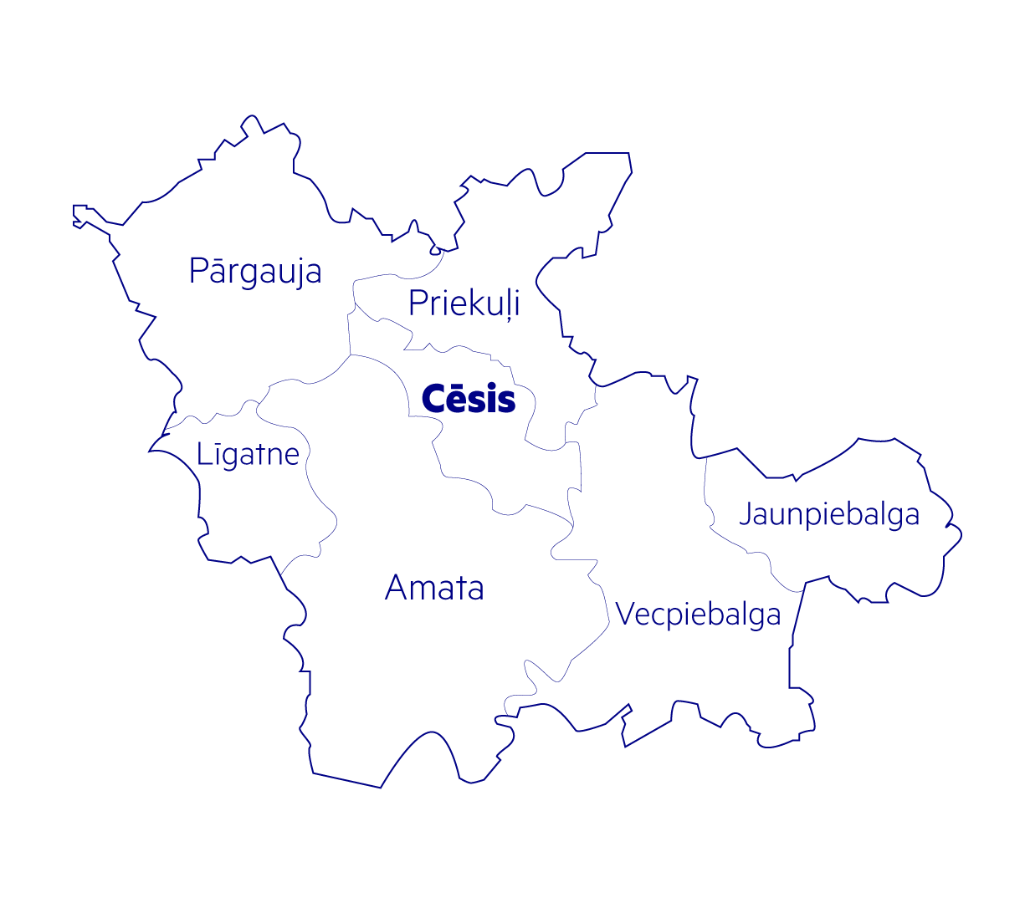
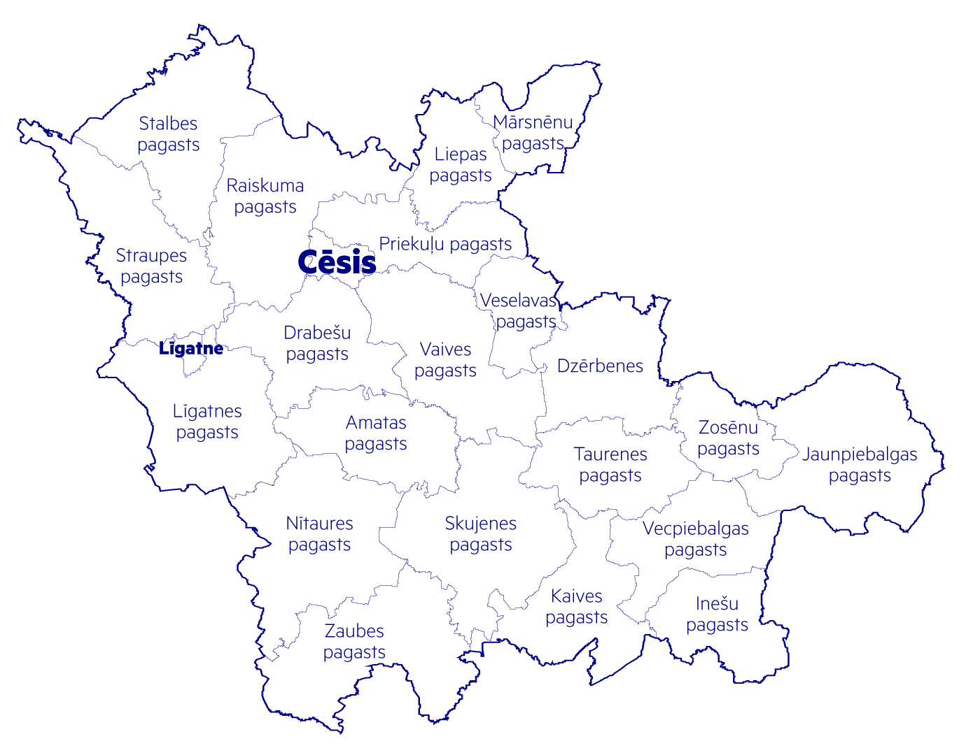
CĒSU NOVADS UN ATR

Slide 15
KATRS NOVADS
AR UNIKĀLU SITUĀCIJU

Slide 16
ARĪ VADĪBAI DAUDZKĀRT NAV ATBILŽU…

Slide 17
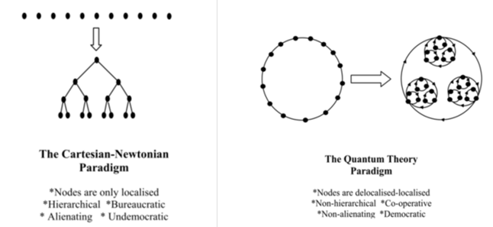
PARADIGMAS MAIŅA SABIEDRĪBĀ
Ņūtonisma paradigma
Vienkārša
Likumu respektējoša
Kontrolējama
Drošība
Paredzamība
Hierarhija
Izpildīgi strādnieki
Viena labākā metode
Sacensība
Nepārvarama
Birokrātiska
Efektivitāte
Reaktivitāte
Kvantu paradigma
Sarežģīta
Haotiska
Nav skaidrības
Nav drošības
Grūti kaut ko paredzēt
Nav hierarhijas
Tīklojumi
Holisms
Dažādi varas centri
Partnerība
Daudzas labākās metodes
Sadarbība
Fleksibla uzticēšanās
Nosacītība
Proaktivitāte
Avots: Rolands Ozols

Slide 18
KOMUNIKĀCIJA

Slide 19
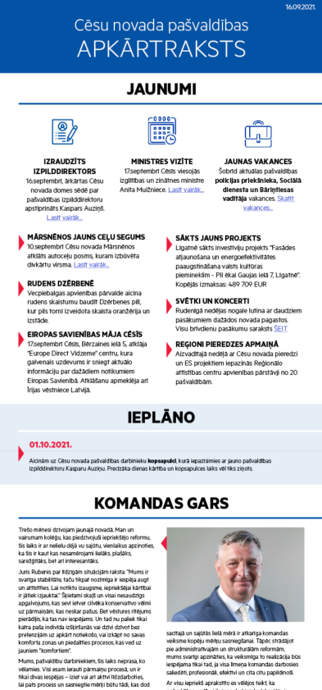
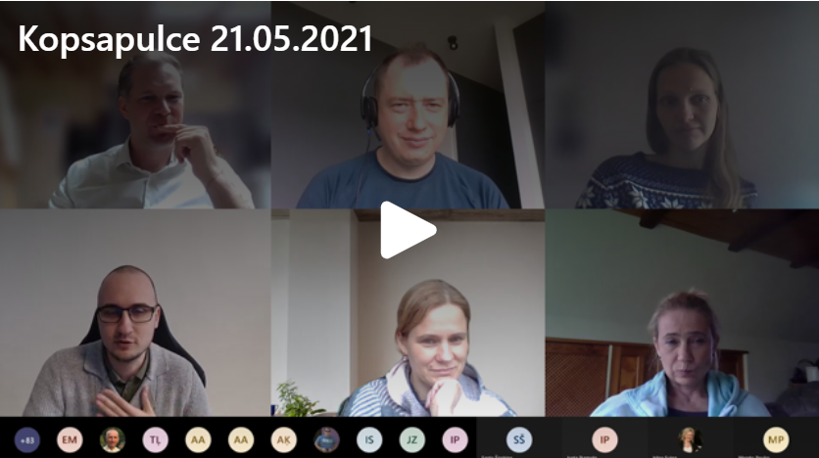

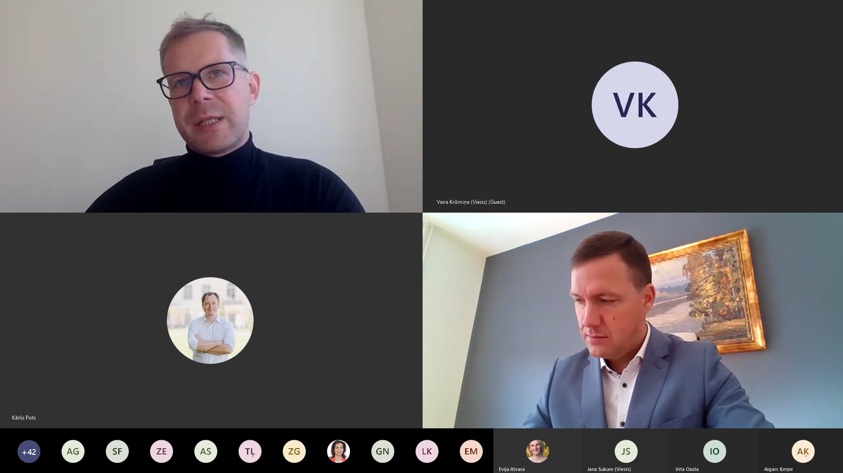
IEKŠĒJĀ KOMUNIKĀCIJA
Kopsapulces
Iknedēļas plānošanas

Slide 20
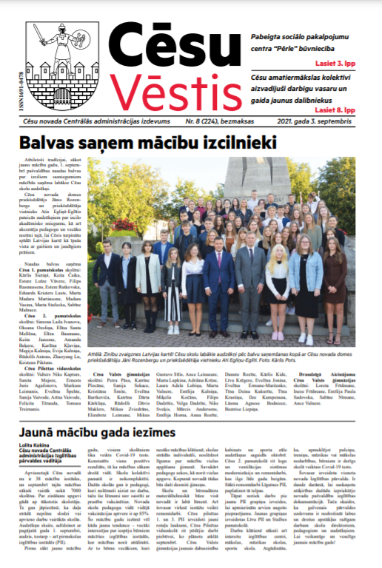
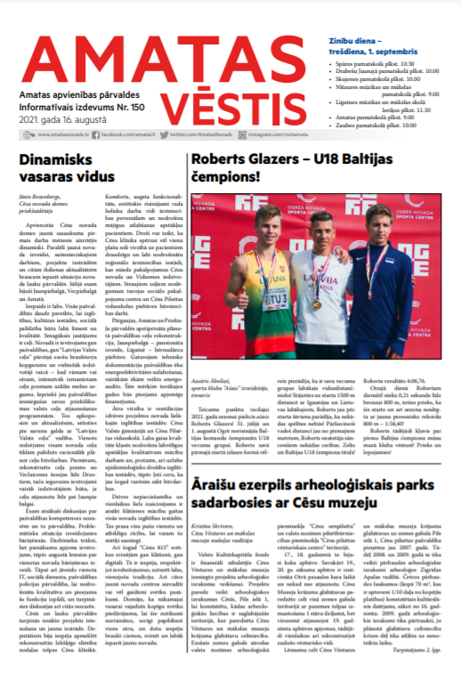
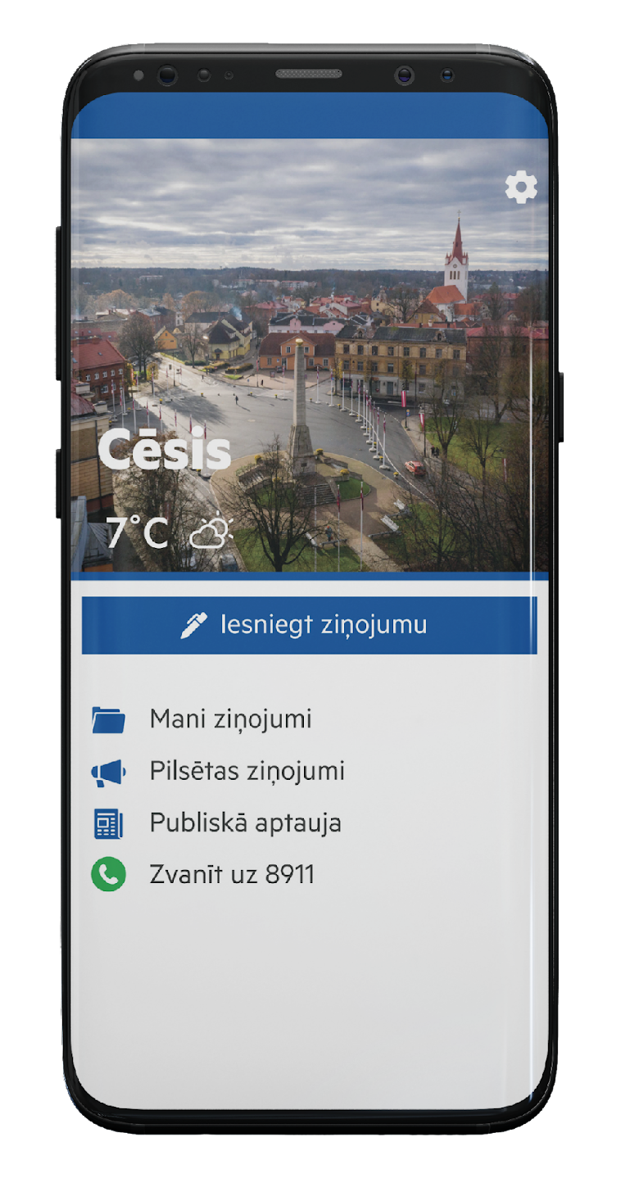

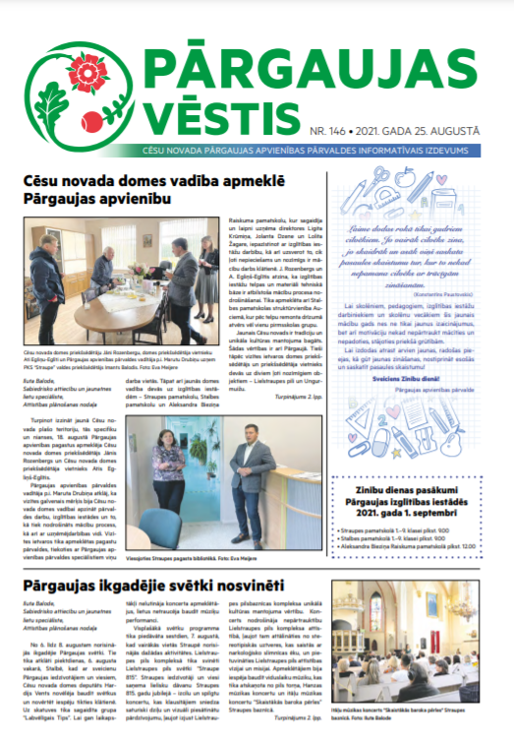
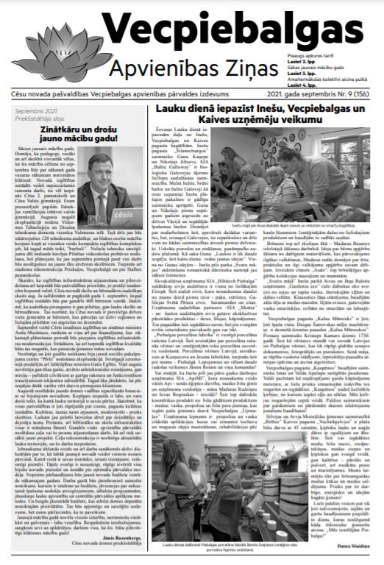



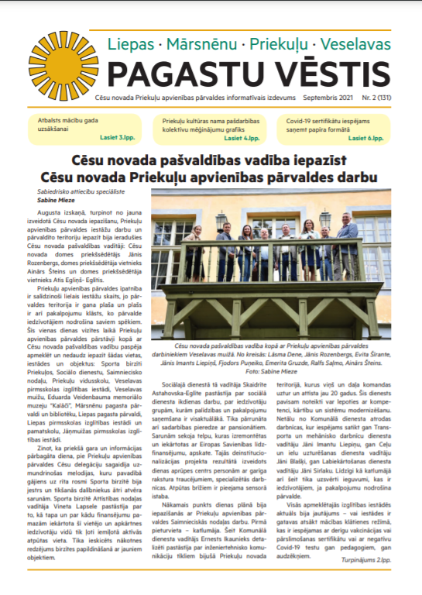
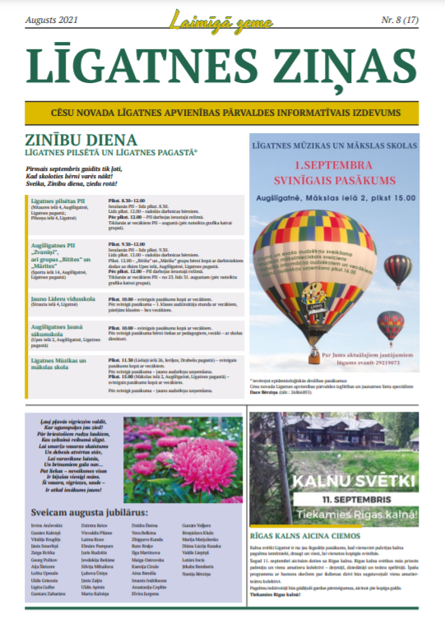
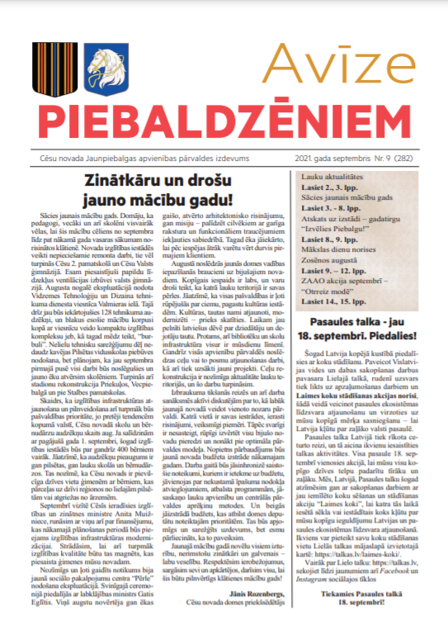

ĀRĒJĀ KOMUNIKĀCIJA

Slide 21
IESAISTE

Slide 22
VIENOTS REDZĒJUMS UN MĒRĶI

Slide 23
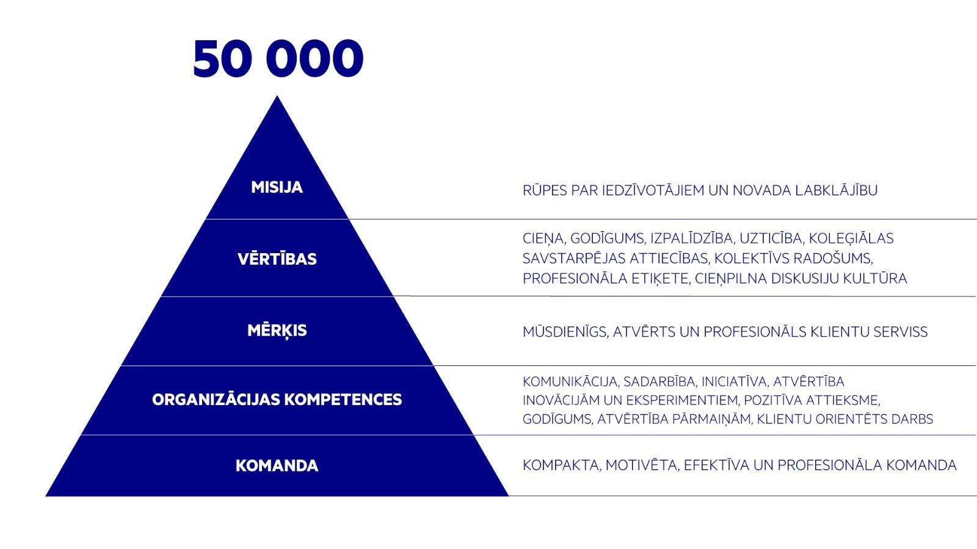

Slide 24
PSIHOEMOCIONĀLĀ VIDE

Slide 25
KLIENTS

Slide 26
Mums ir svarīga stabilitāte, taču tikpat nozīmīga ir iespēja augt un attīstīties. Lai notiktu izaugsme, iepriekšējai kārtībai ir jātiek izjauktai.
/J.Rubenis/

